Slide 2
گفتمان انقلاب اسلامی و انقلابی‎گری
راهبرد عبور از فتنه نفوذ و تحریف

Slide 3
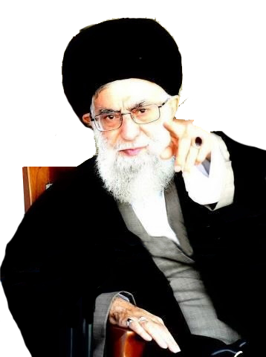
«جوان های عزیزما بایستی این رویش مبارک روحیه ی انقلابی را ادامه بدهند. بحث ها و جنجال ها و حاشیه سازی ها و پرداختن به چیزهای کوچک و جزئی و مانند اینها مسئله ی کشور نیست،مسئله ی کشور ،روحیه ی انقلابی است. مسئله ی کشور،جهت گیری انقلابی است»
بیانات رهبر معظم انقلاب در دیدار مردم اصفهان،1395/08/26

Slide 4
گفتمان انقلاب اسلامی
انقلابی بودن
انقلابی ماندن
استکبار ستیزی

Slide 5
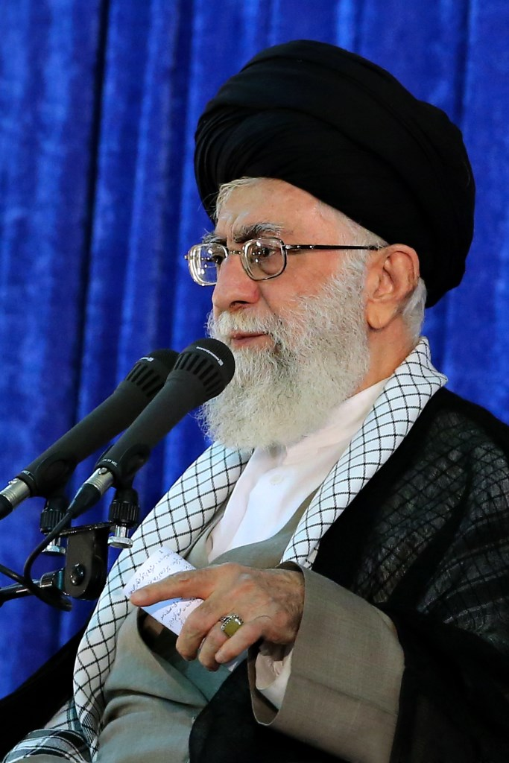
تعریف گفتمان
گفتمان‏ يعنى يك مفهوم و يك معرفت همه‏گير بشود در برهه‏اى از زمان در يك جامعه
بیانات در 1388/9/22

Slide 6
تعریف گفتمان
فعالیتی عقلی بریک اساس منطقی سازمان یافته
فرآیندی متشکل از مجموعه ای ازفعالیت های عقل جزئی
مجموعه ای از«گفتارها» که حول یک محور مشخص دورمی زند
گفتمان به معنای نظام سخن است
صورت بندی دانایی ونظمی که براساس آن می اندیشیم
پیکربندی سخن خاص درفرهنگ ودورانی خاص
شیوه ی بیان ونظام ارائه ی بحث

Slide 7
نتایج گفتمان
الهام بخشی و چشم اندازپردازی
پاسخگویی به سوالات و طرح سوالات جدید
بسیج نیروهای اجتماعی
وحدت بخشی
التزام مسوولین

Slide 8
الزامات آشنایی با گفتمان انقلاب اسلامی
فردی: ایمان، تقوا، بصیرت، علم آموزی، خودباوری و ...
اجتماعی: انضباط اجتماعی، الگوی مصرف، عوام و خواص، مساله زن و ...
حکومتی: الگوی پیشرفت، اقتصاد مقاومتی، دولت اسلامی و ...
جهان اسلام: بیداری اسلامی، تمدن اسلامی، مساله فلسطین و ...
جامعه جهانی: نظام سلطه، استکبارستیزی، هندسه جهانی، بیداری ملتها و ...
حرکت تاریخی بشریت : پیچ تاریخی، عصر امام خمینی و ...

Slide 9
مفهوم سازی های یک گفتمان
واژگان بسیط
تقوا، ایمان، اخلاص، مردم
واژگان بازتولیدی
بصیرت، استکبار، پیشرفت
واژگان تولیدی
عزت ملی، مردمسالاری دینی، جهاد اقتصادی، اقتصاد مقاومتی

Slide 10
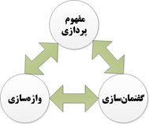
گفتمان سازی
زمینه سازی مفهوم پردازی های جدید

Slide 11
ادبیات سازی مثال: نهضت نرم افزاری

Slide 12
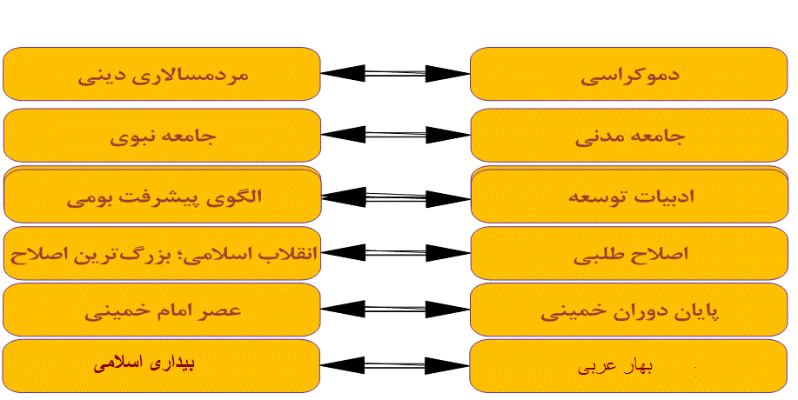
آشنایی با مفاهیم مقابل

Slide 13
آشنایی با گفتمان اصلی رهبر انقلاب
پیشرفت اسلامی
عدالت اجتماعی
توسعه زیربنایی
جامعه اسلامی
پیشرفت علم و فناوری
اقتصاد مقاومتی
پیشرفت در سبک زندگی
هویت اسلامی انقلابی
تحول بنیادی در آموزش و پرورش
عزت اسلامی
ثبات و آرامش سیاسی
مردمسالاری دینی
اعتماد به نفس ملی
عزت ملی
پیشرفت اسلامی

Slide 14
روش های گفتمان سازی رهبر انقلاب
۱)تعیین موعدهای دیدار با مردم
۲)دیدار مستمر با اقشار مختلف
۳) سفرهای استانی
۴) نامگذاری سال ها
۵) اقدامات نمادین(حضور در مناطق زلزله زده، حضور در تشییع شهدا، دیدار با خانواده های شهدا)

Slide 15
کارکرد شیوه های گفتمان سازی امام خامنه ای :
نمایش پیوستگی امام و امت جلب توجه رسانه های داخل و خارج ارائه تحلیل عمومی اوضاع کشور و جهان
هویت بخشی به مناطق نمایش رابطه امام و امت ملاقات امام توسط امت
طرح مسائل گفتمان حل مسائل منطقه برجسته سازی ضعفها و اولویته
ایجاد زمینه ادبیات سازی تاثیر بر فرهنگ عموم تعیین نقش و اهمیت هر قشر در انقلاب
آسیب شناسی تخصصی هر قشر در نسبت با انقلاب تعیین اهداف و چشم انداز هر قشر
پیشنهادها و راهکارهای ارتقا و بهبود آن قشر

Slide 16
تحلیل متون بیانات رهبر معظم انقلاب
واژگان کلیدی و مفهوم سازی ها:(اسلام هراسی، شناخت اسلام)
استخراج هدفگذاری ها و چشم اندازها

Slide 17
تهدیدات و راهبردهای جبهة استكبار در عرصه نفوذ علیه گفتمان انقلاب اسلامی در سطح منطقه

Slide 18
راهبردهاي عملياتي جبهة استكبار علیه گفتمان انقلاب اسلامی
1- احياء سكولاريسم
2- ترويج ليبراليسم فرهنگي و ابتذال اخلاقي
3- نفوذ در حاكميت
4-تلاش براي حاكميّت دوگانه
5- ترويج بي تفاوتي به آرمان ها و اركان انقلاب
6- ايجاد تشديد اختلاف ها
7- تطهير و بَزَك چهرة استكبار
8- القاء تقابل هاي دروغين بين ارزش هاي انقلابي با تمدن و عقلانيت و رفاه

Slide 19
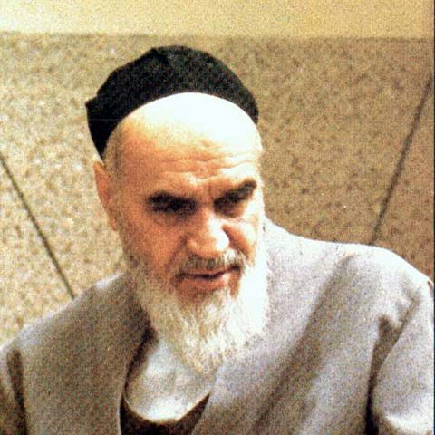
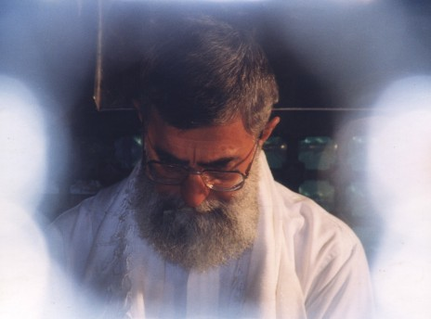
شادي روح امام
و شهيدان و
سلامتي رهبر فرزانه انقلاب اسلامي
صلوات
19
Notes:
19

